Slide 1
TIẾNG VIỆT 2
Notes:
Tác giả bộ ppt Toán + TV2: Phan Thị Linh – Đà Nẵng
Sđt lh: 0916.604.268
+ Zalo: 0916.604.268
+ Facebook cá nhân: https://www.facebook.com/nhilinh.phan/
+ Nhóm chia sẻ tài liệu: https://www.facebook.com/groups/443096903751589
Hãy liên hệ chính chủ sản phẩm để được hỗ trợ và đồng hành trong suốt năm học nhé!

Slide 2
Notes:
Tác giả bộ ppt Toán + TV2: Phan Thị Linh – Đà Nẵng
Sđt lh: 0916.604.268
+ Zalo: 0916.604.268
+ Facebook cá nhân: https://www.facebook.com/nhilinh.phan/
+ Nhóm chia sẻ tài liệu: https://www.facebook.com/groups/443096903751589
Hãy liên hệ chính chủ sản phẩm để được hỗ trợ và đồng hành trong suốt năm học nhé!

Slide 3
Bài 29: HỒ GƯƠM
Thứ … ngày … tháng … năm 2022
S/126
Notes:
Tác giả bộ ppt Toán + TV2: Phan Thị Linh – Đà Nẵng
Sđt lh: 0916.604.268
+ Zalo: 0916.604.268
+ Facebook cá nhân: https://www.facebook.com/nhilinh.phan/
+ Nhóm chia sẻ tài liệu: https://www.facebook.com/groups/443096903751589
Hãy liên hệ chính chủ sản phẩm để được hỗ trợ và đồng hành trong suốt năm học nhé!

Slide 4
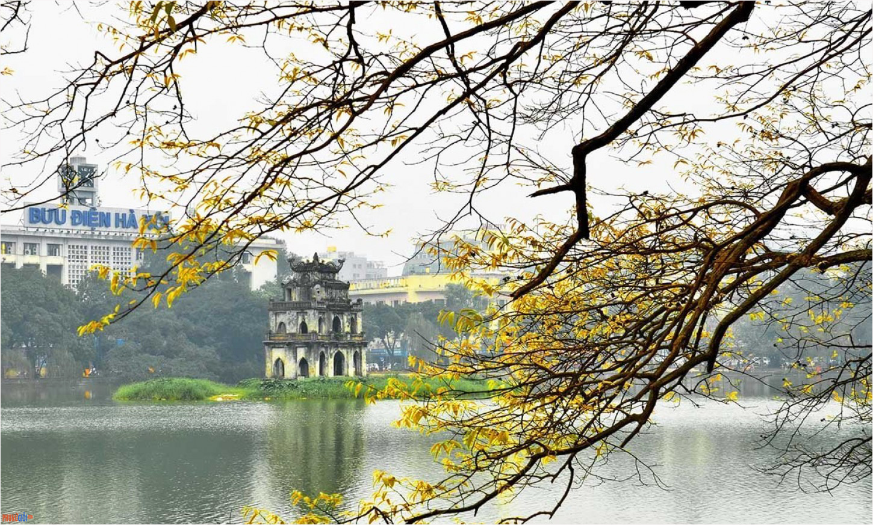
Em biết những gì về thủ đô Hà Nội?
Notes:
Tác giả bộ ppt Toán + TV2: Phan Thị Linh – Đà Nẵng
Sđt lh: 0916.604.268
+ Zalo: 0916.604.268
+ Facebook cá nhân: https://www.facebook.com/nhilinh.phan/
+ Nhóm chia sẻ tài liệu: https://www.facebook.com/groups/443096903751589
Hãy liên hệ chính chủ sản phẩm để được hỗ trợ và đồng hành trong suốt năm học nhé!

Slide 5
HỒ GƯƠM
Nhà tôi ở Hà Nội, cách Hồ Gươm không xa. Từ trên cao nhìn xuống, mặt hồ như một chiếc gương bầu dục lớn, sáng long lanh.
Cầu Thê Húc màu son, cong cong như con tôm, dẫn vào đền Ngọc Sơn. Mái đền lấp ló bên gốc đa già, rễ lá xum xuê. Xa một chút là Tháp Rùa, tường rêu cổ kính. Tháp xây trên gò đất giữa hồ, cỏ mọc xanh um.
Có buổi, người ta thấy có con rùa lớn, đầu to như trái bưởi, nhô lên khỏi mặt nước. Rùa như lắng nghe tiếng chuông đồng hồ trên tầng cao nhà bưu điện, buông từng tiếng ngân nga trong gió. Tôi thầm nghĩ: không biết có phải rùa đã từng ngậm thanh kiếm của vua Lê thắng giặc đó không?
(Theo Ngô Quân Miện)
Notes:
ĐỌc mẫu
Tìm từ khó đọc

Slide 6
Luyện từ khó
Hồ Gươm
chiếc gương
long lanh
xum xuê
tiếng chuông
thanh kiếm
Notes:
Tác giả bộ ppt Toán + TV2: Phan Thị Linh – Đà Nẵng
Sđt lh: 0916.604.268
+ Zalo: 0916.604.268
+ Facebook cá nhân: https://www.facebook.com/nhilinh.phan/
+ Nhóm chia sẻ tài liệu: https://www.facebook.com/groups/443096903751589
Hãy liên hệ chính chủ sản phẩm để được hỗ trợ và đồng hành trong suốt năm học nhé!

Slide 7
HỒ GƯƠM
Tìm từ khó hiểu
trong bài
Nhà tôi ở Hà Nội, cách Hồ Gươm không xa. Từ trên cao nhìn xuống, mặt hồ như một chiếc gương bầu dục lớn, sáng long lanh.
Cầu Thê Húc màu son, cong cong như con tôm, dẫn vào đền Ngọc Sơn. Mái đền lấp ló bên gốc đa già, rễ lá xum xuê. Xa một chút là Tháp Rùa, tường rêu cổ kính. Tháp xây trên gò đất giữa hồ, cỏ mọc xanh um.
Có buổi, người ta thấy có con rùa lớn, đầu to như trái bưởi, nhô lên khỏi mặt nước. Rùa như lắng nghe tiếng chuông đồng hồ trên tầng cao nhà bưu điện, buông từng tiếng ngân nga trong gió. Tôi thầm nghĩ: không biết có phải rùa đã từng ngậm thanh kiếm của vua Lê thắng giặc đó không?
(Theo Ngô Quân Miện)
Notes:
Tác giả bộ ppt Toán + TV2: Phan Thị Linh – Đà Nẵng
Sđt lh: 0916.604.268
+ Zalo: 0916.604.268
+ Facebook cá nhân: https://www.facebook.com/nhilinh.phan/
+ Nhóm chia sẻ tài liệu: https://www.facebook.com/groups/443096903751589
Hãy liên hệ chính chủ sản phẩm để được hỗ trợ và đồng hành trong suốt năm học nhé!

Slide 8
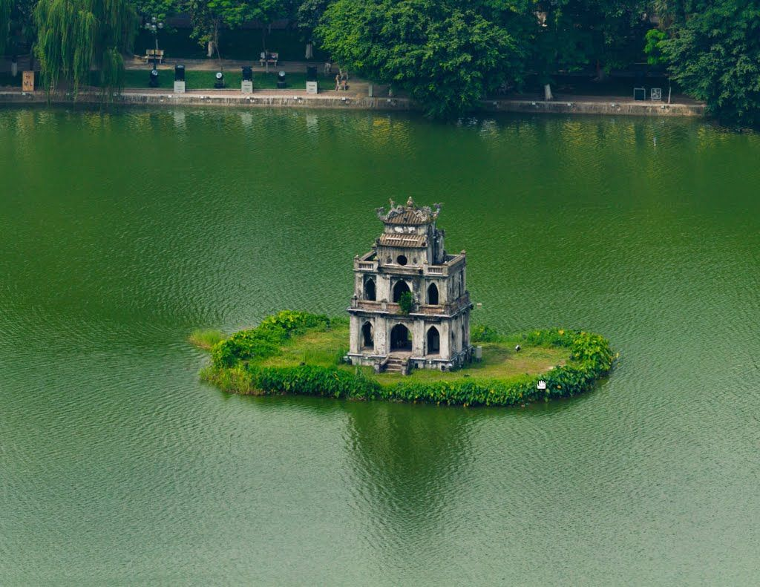
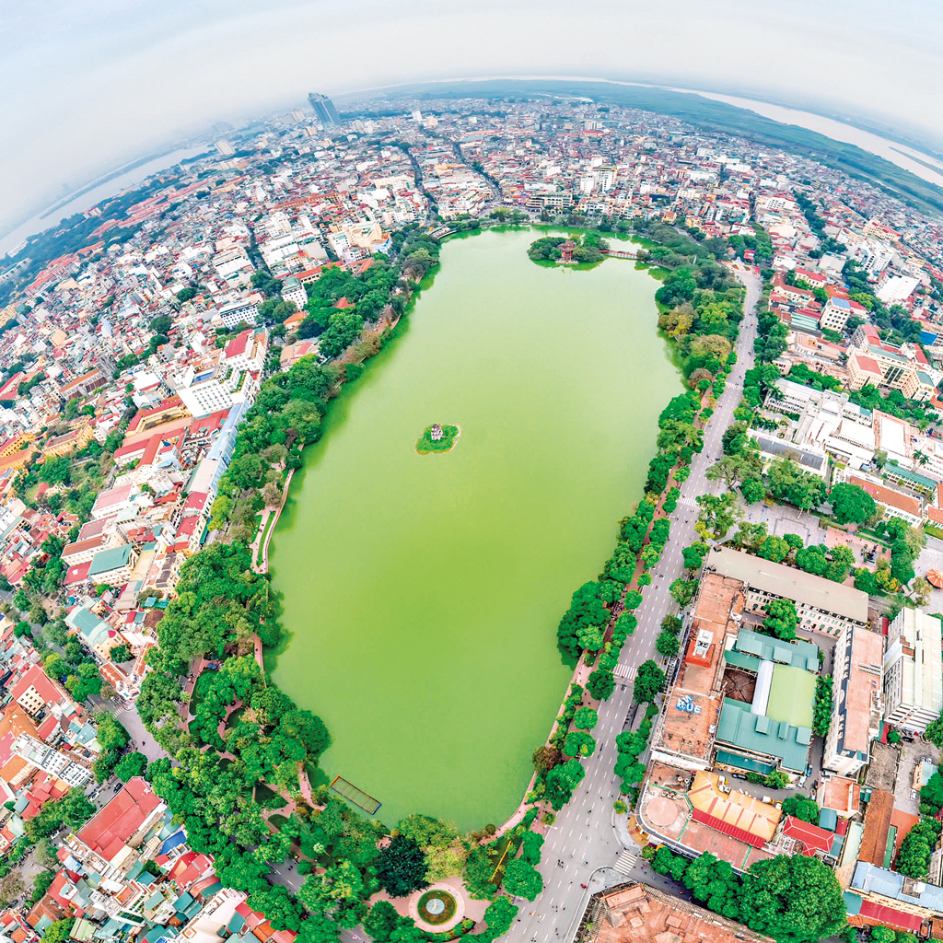
còn gọi là hồ Hoàn Kiếm, ở thủ đô Hà Nội.
Hồ Gươm:
Notes:
Các từ khác GV có thể giải thích miệng

Slide 9
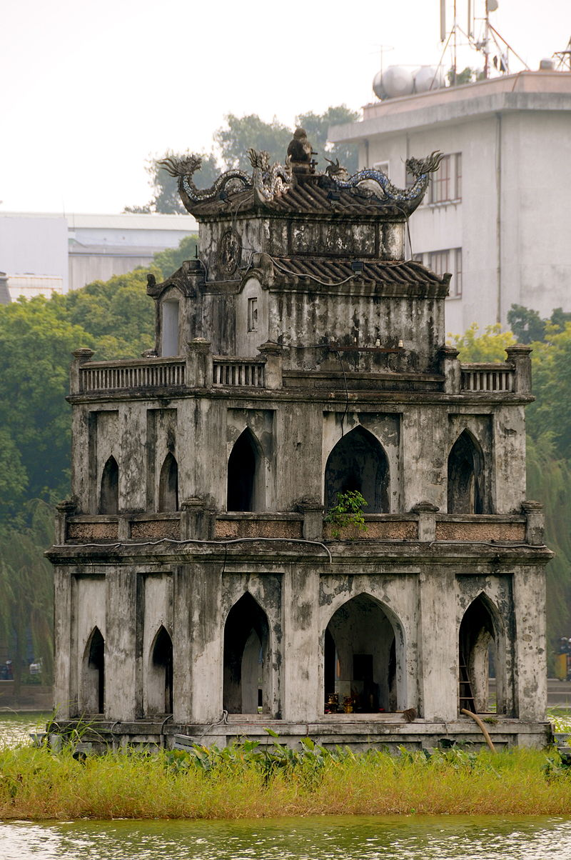
Cổ kính:
cổ và trang nghiêm.
Notes:
Các từ khác GV có thể giải thích miệng

Slide 10
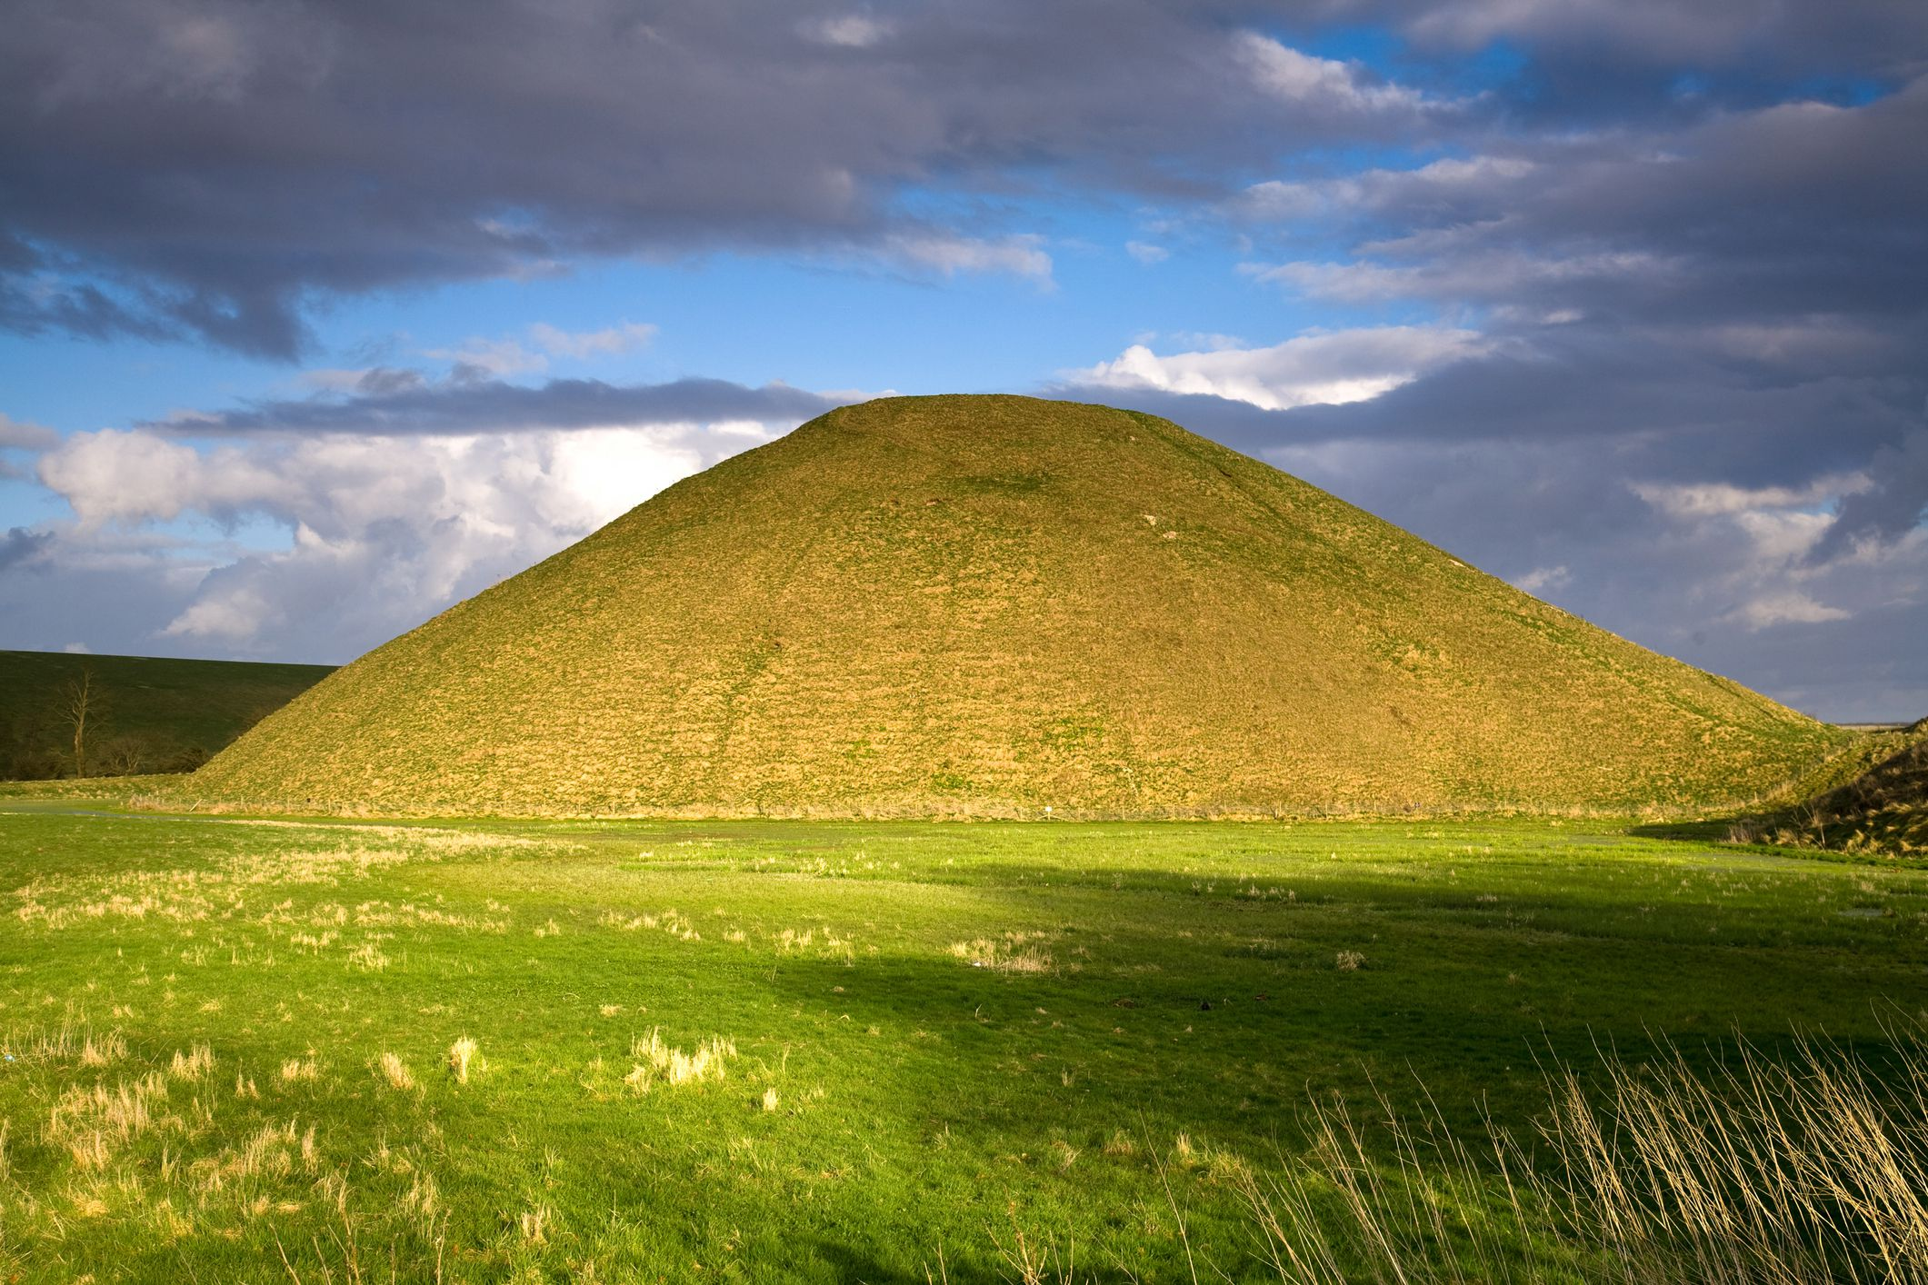
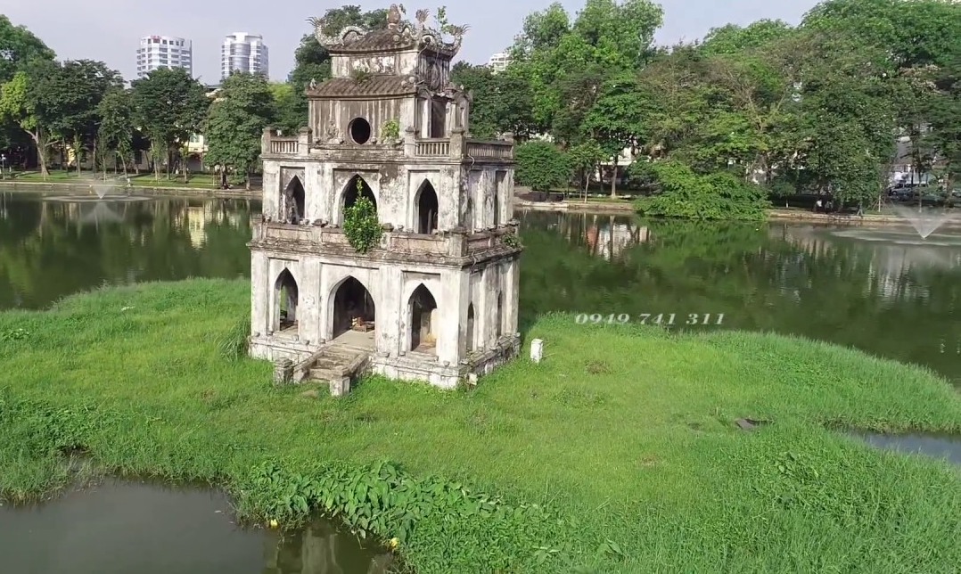
khoảng đất nổi cao lên giữa những nơi bằng phẳng.
Gò đất:
Notes:
Các từ khác GV có thể giải thích miệng

Slide 11
Có buổi, người ta thấy có con rùa lớn, đầu to như trái bưởi, nhô lên khỏi mặt nước.
Rùa như lắng nghe tiếng chuông đồng hồ trên tầng cao nhà bưu điện, buông từng tiếng ngân nga trong gió.
Tôi thầm nghĩ: không biết có phải rùa đã từng ngậm thanh kiếm của vua Lê thắng giặc đó không?
Notes:
Tác giả bộ ppt Toán + TV2: Phan Thị Linh – Đà Nẵng
Sđt lh: 0916.604.268
+ Zalo: 0916.604.268
+ Facebook cá nhân: https://www.facebook.com/nhilinh.phan/
+ Nhóm chia sẻ tài liệu: https://www.facebook.com/groups/443096903751589
Hãy liên hệ chính chủ sản phẩm để được hỗ trợ và đồng hành trong suốt năm học nhé!

Slide 12
HỒ GƯƠM
Đọc nối tiếp
HỒ GƯƠM
Nhà tôi ở Hà Nội, cách Hồ Gươm không xa. Từ trên cao nhìn xuống, mặt hồ như một chiếc gương bầu dục lớn, sáng long lanh.
Cầu Thê Húc màu son, cong cong như con tôm, dẫn vào đền Ngọc Sơn. Mái đền lấp ló bên gốc đa già, rễ lá xum xuê. Xa một chút là Tháp Rùa, tường rêu cổ kính. Tháp xây trên gò đất giữa hồ, cỏ mọc xanh um.
Có buổi, người ta thấy có con rùa lớn, đầu to như trái bưởi, nhô lên khỏi mặt nước. Rùa như lắng nghe tiếng chuông đồng hồ trên tầng cao nhà bưu điện, buông từng tiếng ngân nga trong gió. Tôi thầm nghĩ: không biết có phải rùa đã từng ngậm thanh kiếm của vua Lê thắng giặc đó không?
(Theo Ngô Quân Miện)
Nhà tôi ở Hà Nội, cách Hồ Gươm không xa. Từ trên cao nhìn xuống, mặt hồ như một chiếc gương bầu dục lớn, sáng long lanh.
Cầu Thê Húc màu son, cong cong như con tôm, dẫn vào đền Ngọc Sơn. Mái đền lấp ló bên gốc đa già, rễ lá xum xuê. Xa một chút là Tháp Rùa, tường rêu cổ kính. Tháp xây trên gò đất giữa hồ, cỏ mọc xanh um.
Có buổi, người ta thấy có con rùa lớn, đầu to như trái bưởi, nhô lên khỏi mặt nước. Rùa như lắng nghe tiếng chuông đồng hồ trên tầng cao nhà bưu điện, buông từng tiếng ngân nga trong gió. Tôi thầm nghĩ: không biết có phải rùa đã từng ngậm thanh kiếm của vua Lê thắng giặc đó không?
(Theo Ngô Quân Miện)
Notes:
Tác giả bộ ppt Toán + TV2: Phan Thị Linh – Đà Nẵng
Sđt lh: 0916.604.268
+ Zalo: 0916.604.268
+ Facebook cá nhân: https://www.facebook.com/nhilinh.phan/
+ Nhóm chia sẻ tài liệu: https://www.facebook.com/groups/443096903751589
Hãy liên hệ chính chủ sản phẩm để được hỗ trợ và đồng hành trong suốt năm học nhé!

Slide 13
Luyện đọc
toàn bài
Notes:
Tác giả bộ ppt Toán + TV2: Phan Thị Linh – Đà Nẵng
Sđt lh: 0916.604.268
+ Zalo: 0916.604.268
+ Facebook cá nhân: https://www.facebook.com/nhilinh.phan/
+ Nhóm chia sẻ tài liệu: https://www.facebook.com/groups/443096903751589
Hãy liên hệ chính chủ sản phẩm để được hỗ trợ và đồng hành trong suốt năm học nhé!

Slide 14
HỒ GƯƠM
Nhà tôi ở Hà Nội, cách Hồ Gươm không xa. Từ trên cao nhìn xuống, mặt hồ như một chiếc gương bầu dục lớn, sáng long lanh.
Cầu Thê Húc màu son, cong cong như con tôm, dẫn vào đền Ngọc Sơn. Mái đền lấp ló bên gốc đa già, rễ lá xum xuê. Xa một chút là Tháp Rùa, tường rêu cổ kính. Tháp xây trên gò đất giữa hồ, cỏ mọc xanh um.
Có buổi, người ta thấy có con rùa lớn, đầu to như trái bưởi, nhô lên khỏi mặt nước. Rùa như lắng nghe tiếng chuông đồng hồ trên tầng cao nhà bưu điện, buông từng tiếng ngân nga trong gió. Tôi thầm nghĩ: không biết có phải rùa đã từng ngậm thanh kiếm của vua Lê thắng giặc đó không?
(Theo Ngô Quân Miện)
Notes:
Đọc toàn bài

Slide 15
TÌM HIỂU BÀI
Notes:
Tác giả bộ ppt Toán + TV2: Phan Thị Linh – Đà Nẵng
Sđt lh: 0916.604.268
+ Zalo: 0916.604.268
+ Facebook cá nhân: https://www.facebook.com/nhilinh.phan/
+ Nhóm chia sẻ tài liệu: https://www.facebook.com/groups/443096903751589
Hãy liên hệ chính chủ sản phẩm để được hỗ trợ và đồng hành trong suốt năm học nhé!

Slide 16
HỒ GƯƠM
Nhà tôi ở Hà Nội, cách Hồ Gươm không xa. Từ trên cao nhìn xuống, mặt hồ như một chiếc gương bầu dục lớn, sáng long lanh.
Cầu Thê Húc màu son, cong cong như con tôm, dẫn vào đền Ngọc Sơn. Mái đền lấp ló bên gốc đa già, rễ lá xum xuê. Xa một chút là Tháp Rùa, tường rêu cổ kính. Tháp xây trên gò đất giữa hồ, cỏ mọc xanh um.
Có buổi, người ta thấy có con rùa lớn, đầu to như trái bưởi, nhô lên khỏi mặt nước. Rùa như lắng nghe tiếng chuông đồng hồ trên tầng cao nhà bưu điện, buông từng tiếng ngân nga trong gió. Tôi thầm nghĩ: không biết có phải rùa đã từng ngậm thanh kiếm của vua Lê thắng giặc đó không?
(Theo Ngô Quân Miện)
Notes:
Đọc toàn bài trước khi tìm hiểu bài (nếu có thời gian)

Slide 17
1
Bài văn tả những cảnh đẹp nào ở Hồ Gươm?
Nhà tôi ở Hà Nội, cách Hồ Gươm không xa. Từ trên cao nhìn xuống, mặt hồ như một chiếc gương bầu dục lớn, sáng long lanh.
Cầu Thê Húc màu son, cong cong như con tôm, dẫn vào đền Ngọc Sơn. Mái đền lấp ló bên gốc đa già, rễ lá xum xuê. Xa một chút là Tháp Rùa, tường rêu cổ kính. Tháp xây trên gò đất giữa hồ, cỏ mọc xanh um.
Bài văn tả những cảnh đẹp nào ở Hồ Gươm là: cầu Thế Húc, đền Ngọc Sơn, Tháp Rùa.

Slide 18
2
Cầu Thế Húc được miêu tả như thế nào?
Cầu Thê Húc màu son, cong cong như con tôm, dẫn vào đền Ngọc Sơn. Mái đền lấp ló bên gốc đa già, rễ lá xum xuê. Xa một chút là Tháp Rùa, tường rêu cổ kính. Tháp xây trên gò đất giữa hồ, cỏ mọc xanh um.
Cầu Thế Húc được miêu tả: “Cầu Thê Húc màu son, cong cong như con tôm”.
Notes:
Có nhiều cách trả lời đúng, GV linh động nhé

Slide 19
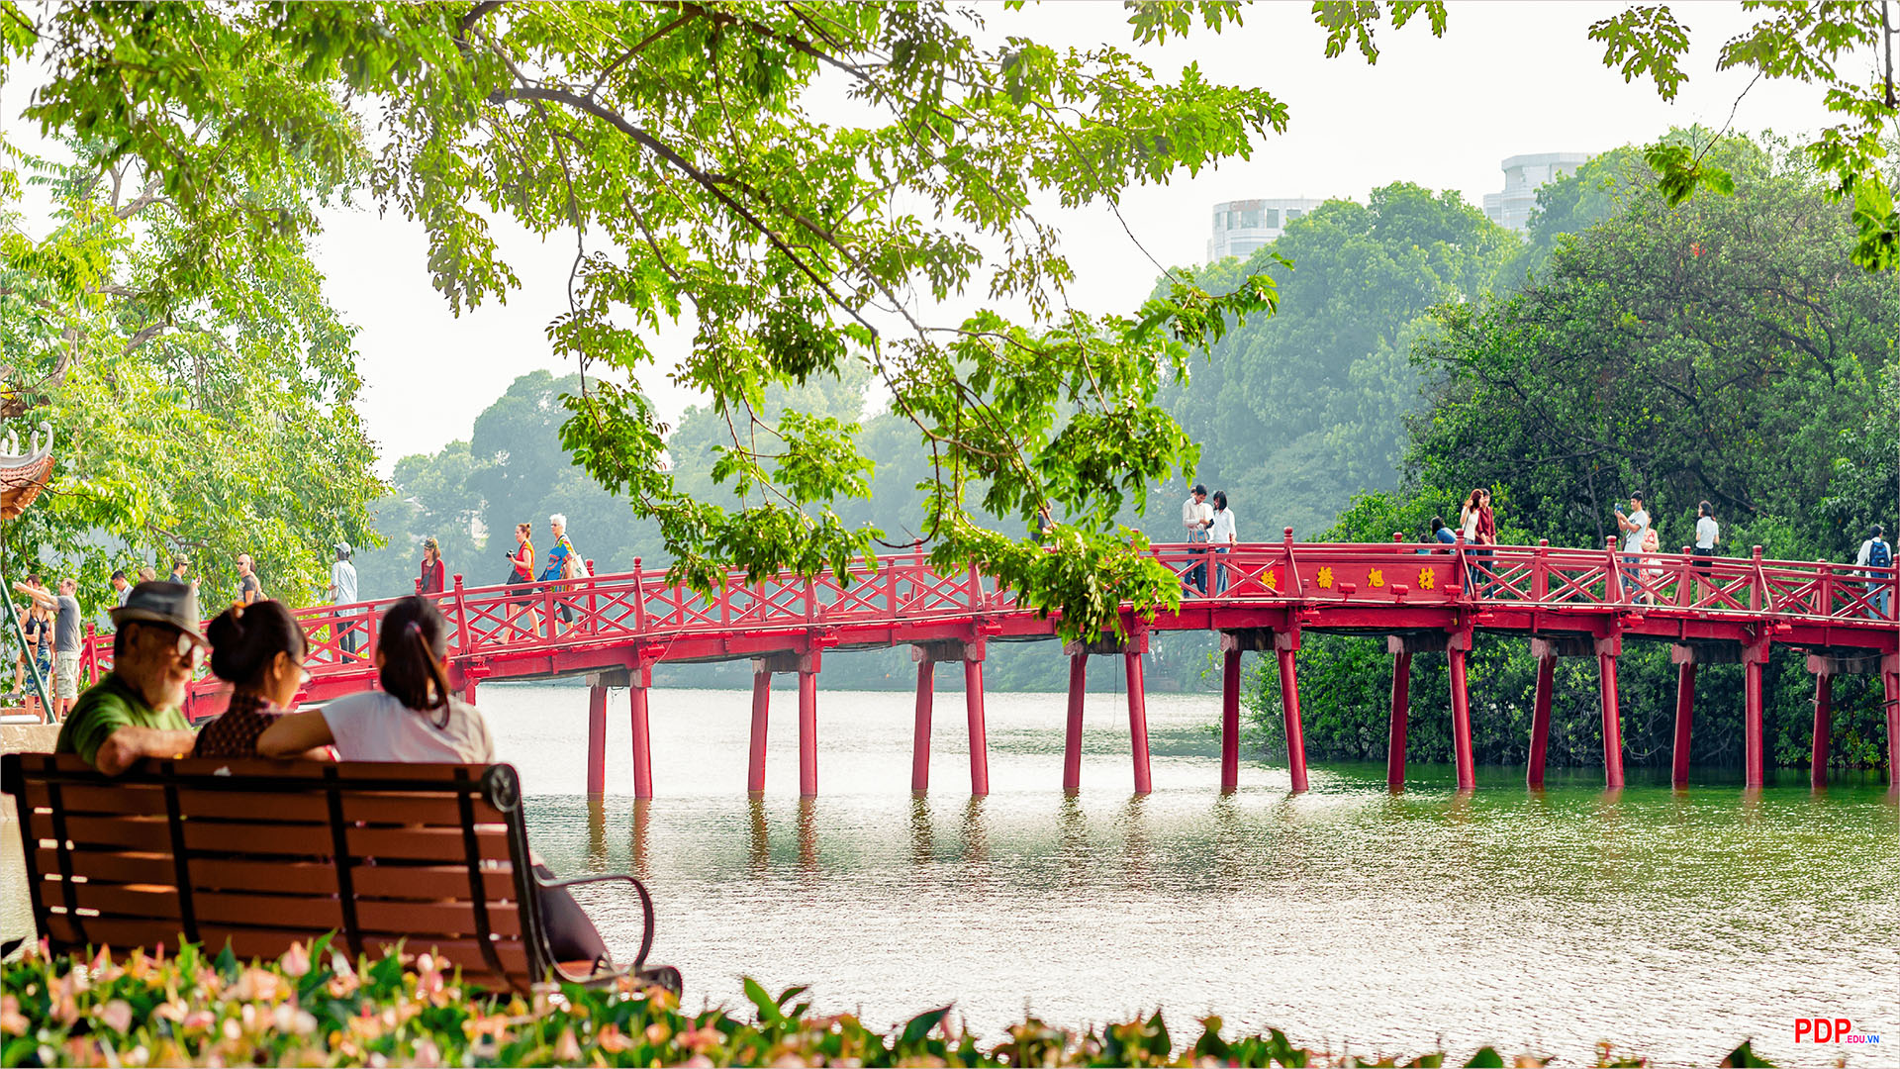

Slide 20
3
Nói 1 – 2 câu giới thiệu về Tháp Rùa.
Cầu Thê Húc màu son, cong cong như con tôm, dẫn vào đền Ngọc Sơn. Mái đền lấp ló bên gốc đa già, rễ lá xum xuê. Xa một chút là Tháp Rùa, tường rêu cổ kính. Tháp xây trên gò đất giữa hồ, cỏ mọc xanh um.
Notes:
GV cho hs quan sát thêm Tháp rùa để nói

Slide 22
4
Khi thấy rùa hiện lên mặt hồ, tác giả nghĩ đến điều gì?
Có buổi, người ta thấy có con rùa lớn, đầu to như trái bưởi, nhô lên khỏi mặt nước. Rùa như lắng nghe tiếng chuông đồng hồ trên tầng cao nhà bưu điện, buông từng tiếng ngân nga trong gió. Tôi thầm nghĩ: không biết có phải rùa đã từng ngậm thanh kiếm của vua Lê thắng giặc đó không?
Khi thấy rùa hiện lên mặt hồ, tác giả nghĩ “không biết có phải rùa đã từng ngậm thanh kiếm của vua Lê thắng giặc đó không?”.
Notes:
Tuy nhiên đây chỉ là những cách giải thích truyền miệng của nhân dân, câu chuyện k có thật.

Slide 23
HỒ GƯƠM
Đọc lại
toàn bài
Nhà tôi ở Hà Nội, cách Hồ Gươm không xa. Từ trên cao nhìn xuống, mặt hồ như một chiếc gương bầu dục lớn, sáng long lanh.
Cầu Thê Húc màu son, cong cong như con tôm, dẫn vào đền Ngọc Sơn. Mái đền lấp ló bên gốc đa già, rễ lá xum xuê. Xa một chút là Tháp Rùa, tường rêu cổ kính. Tháp xây trên gò đất giữa hồ, cỏ mọc xanh um.
Có buổi, người ta thấy có con rùa lớn, đầu to như trái bưởi, nhô lên khỏi mặt nước. Rùa như lắng nghe tiếng chuông đồng hồ trên tầng cao nhà bưu điện, buông từng tiếng ngân nga trong gió. Tôi thầm nghĩ: không biết có phải rùa đã từng ngậm thanh kiếm của vua Lê thắng giặc đó không?
(Theo Ngô Quân Miện)
Notes:
Tác giả bộ ppt Toán + TV2: Phan Thị Linh – Đà Nẵng
Sđt lh: 0916.604.268
+ Zalo: 0916.604.268
+ Facebook cá nhân: https://www.facebook.com/nhilinh.phan/
+ Nhóm chia sẻ tài liệu: https://www.facebook.com/groups/443096903751589
Hãy liên hệ chính chủ sản phẩm để được hỗ trợ và đồng hành trong suốt năm học nhé!

Slide 24
1
Xếp các từ ngữ dưới đây vào nhóm thích hợp.
cong cong
rùa
lớn
trái bưởi
thanh kiếm
xum xuê
Notes:
GV HD thêm về việc tên riêng các dân tộc là phải viết hoa
HS có thể viết theo lựa chọn của mình, hs chỉ cần chọn 3 tên và viết là đc ạ

Slide 25
2
Kết hợp từ ngữ ở cột A với từ ngữ ở cột B để tạo câu.
A
B
Mặt hồ
như con tôm.
Cầu Thê Húc cong cong
như trái bưởi.
như chiếc gương bầu dục lớn.
Đầu rùa to
Notes:
Tác giả bộ ppt Toán + TV2: Phan Thị Linh – Đà Nẵng
Sđt lh: 0916.604.268
+ Zalo: 0916.604.268
+ Facebook cá nhân: https://www.facebook.com/nhilinh.phan/
+ Nhóm chia sẻ tài liệu: https://www.facebook.com/groups/443096903751589
Hãy liên hệ chính chủ sản phẩm để được hỗ trợ và đồng hành trong suốt năm học nhé!

Slide 26
VẬN DỤNG
Notes:
Tác giả bộ ppt Toán + TV2: Phan Thị Linh – Đà Nẵng
Sđt lh: 0916.604.268
+ Zalo: 0916.604.268
+ Facebook cá nhân: https://www.facebook.com/nhilinh.phan/
+ Nhóm chia sẻ tài liệu: https://www.facebook.com/groups/443096903751589
Hãy liên hệ chính chủ sản phẩm để được hỗ trợ và đồng hành trong suốt năm học nhé!

Slide 27
Hồ Gươm nằm ở đâu?
A. Đà Nẵng
B. Hà Nội
C. Hà Tĩnh
Notes:
Tác giả bộ ppt Toán + TV2: Phan Thị Linh – Đà Nẵng
Sđt lh: 0916.604.268
+ Zalo: 0916.604.268
+ Facebook cá nhân: https://www.facebook.com/nhilinh.phan/
+ Nhóm chia sẻ tài liệu: https://www.facebook.com/groups/443096903751589
Hãy liên hệ chính chủ sản phẩm để được hỗ trợ và đồng hành trong suốt năm học nhé!

Slide 28
Hồ Hoàn Kiếm còn được gọi là hồ gì?
A. Hồ Gươm
B. Hồ Rùa
C. Hồ Hà Nội
Notes:
Tác giả bộ ppt Toán + TV2: Phan Thị Linh – Đà Nẵng
Sđt lh: 0916.604.268
+ Zalo: 0916.604.268
+ Facebook cá nhân: https://www.facebook.com/nhilinh.phan/
+ Nhóm chia sẻ tài liệu: https://www.facebook.com/groups/443096903751589
Hãy liên hệ chính chủ sản phẩm để được hỗ trợ và đồng hành trong suốt năm học nhé!

Slide 29
Hồ Hoàn Kiếm còn được gọi là hồ gì?
A. Hồ Gươm
B. Hồ Rùa
C. Hồ Hà Nội
Notes:
Tác giả bộ ppt Toán + TV2: Phan Thị Linh – Đà Nẵng
Sđt lh: 0916.604.268
+ Zalo: 0916.604.268
+ Facebook cá nhân: https://www.facebook.com/nhilinh.phan/
+ Nhóm chia sẻ tài liệu: https://www.facebook.com/groups/443096903751589
Hãy liên hệ chính chủ sản phẩm để được hỗ trợ và đồng hành trong suốt năm học nhé!

Slide 30
Hồ Gươm gắn với sự tích nào?
A. Sự tích Hồ Gươm
B. Sự tích Lê Lợi
C. Sự tích thanh gươm
Notes:
Tác giả bộ ppt Toán + TV2: Phan Thị Linh – Đà Nẵng
Sđt lh: 0916.604.268
+ Zalo: 0916.604.268
+ Facebook cá nhân: https://www.facebook.com/nhilinh.phan/
+ Nhóm chia sẻ tài liệu: https://www.facebook.com/groups/443096903751589
Hãy liên hệ chính chủ sản phẩm để được hỗ trợ và đồng hành trong suốt năm học nhé!

Slide 31
Khi đến tham quan ở Hồ Gươm, em nên làm gì?
A. vứt rác lên hồ
B. Không xả rác xuống hồ, không tự ý bơi trên hồ.
C. Nhảy xuống hồ tắm
Notes:
Tác giả bộ ppt Toán + TV2: Phan Thị Linh – Đà Nẵng
Sđt lh: 0916.604.268
+ Zalo: 0916.604.268
+ Facebook cá nhân: https://www.facebook.com/nhilinh.phan/
+ Nhóm chia sẻ tài liệu: https://www.facebook.com/groups/443096903751589
Hãy liên hệ chính chủ sản phẩm để được hỗ trợ và đồng hành trong suốt năm học nhé!

Slide 32
Dặn dò
Notes:
Tác giả bộ ppt Toán + TV2: Phan Thị Linh – Đà Nẵng
Sđt lh: 0916.604.268
+ Zalo: 0916.604.268
+ Facebook cá nhân: https://www.facebook.com/nhilinh.phan/
+ Nhóm chia sẻ tài liệu: https://www.facebook.com/groups/443096903751589
Hãy liên hệ chính chủ sản phẩm để được hỗ trợ và đồng hành trong suốt năm học nhé!

